Slide 1
Acciones del sector azucarero para enfrentar el Cambio Climático
Alex Guerra Noriega, Ph.D.
Instituto Privado de Investigación
sobre Cambio Climático (ICC)

Slide 2
Contenido
Acciones no deliberadas del sector azucarero que han contribuido a su resiliencia ante la variabilidad y cambio climático.
Acciones deliberadas (a través del ICC):
  Huella de carbono de la producción de azúcar
  Inundaciones
  Escasez del agua
Enfoque de trabajo

Slide 3
Acciones que han aumentado la resiliencia de la caña de azúcar en Guatemala
Inversión en ciencia y tecnología a través de CENGICAÑA y a nivel de cada ingenio:
Desarrollo de variedades de caña de azúcar y adaptación de variedades extranjeras
Riegos y drenaje
Tecnología para uso eficiente del agua en fábrica: lavado en seco, reciclaje
Agrometeorología
Manejo Integrado de Plagas
Transferencia de tecnología y capacitación

Slide 4
Líneas de trabajo ICC
Información meteorológica
Gases de efecto invernadero
Protección y restauración de bosques y suelo
Manejo Integral del Agua
Prácticas de adaptación
Investigación y manejo de inundaciones
Desarrollo de capacidades
Gestión Ambiental

Slide 5
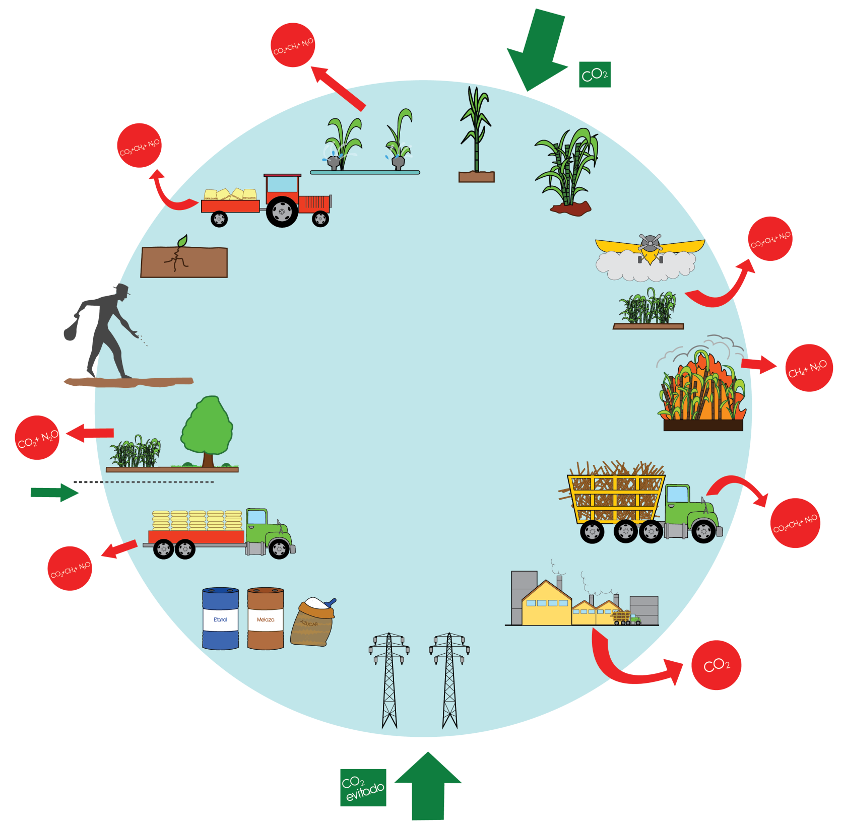

Huella de carbono del azúcar de Guatemala
Metodología del IPCC
Quemas en campo
Inventario de emisiones
Zafra 2012-2013
Combustibles
Emisiones del suelo
0.32kg
eq/kg azúcar
894,094 Ton CO₂eq
(<3% de las emisiones nacionales)
(ICC, 2015)

Slide 6
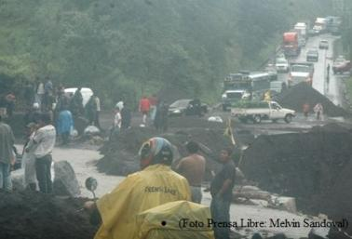
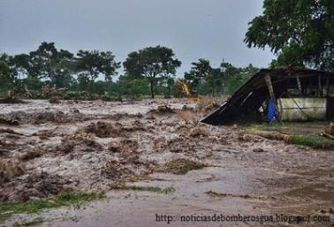
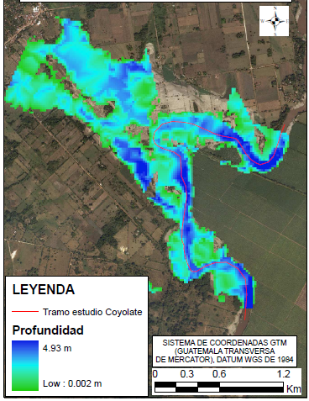
Inundaciones
¿Por qué ocurren?
Factores naturales: pendientes altas, lluvia intensa, sedimentos volcánicos, pendientes altas.
Factores humanos: modificación de cauces, urbanización en parte alta, erosión de suelos, mayor drenaje de campos.
¿Cómo reducir su impacto o adaptarse?
Estudios de inundaciones y manejo de cuencas.
Bordas efectivas (bien construidas y planificadas
de forma integral).
Drenaje de fincas integrado
Sistemas de Alerta Temprana

Slide 7
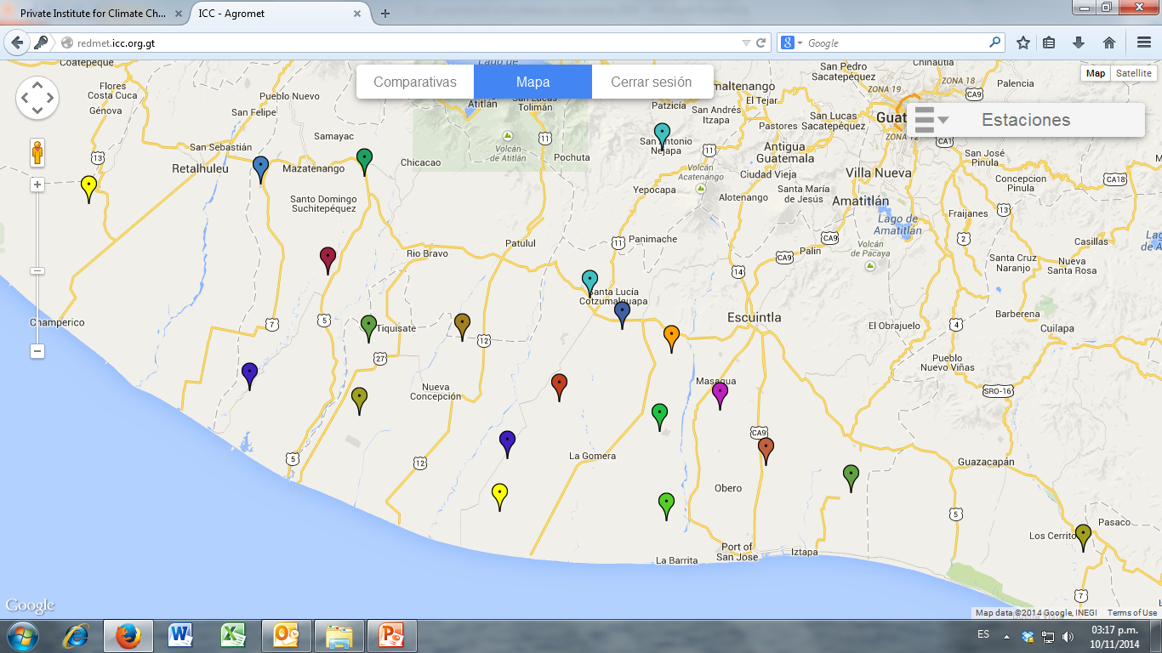
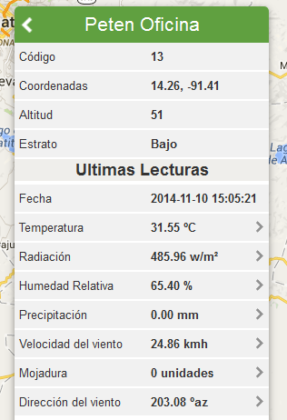
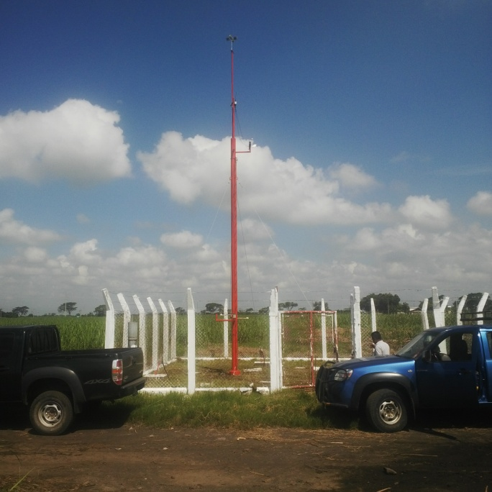
Generación y análisis de información meteorológica
Red de Estaciones Meteorológicas ICC
21 estaciones automáticas
Boletines meteorológicos
Balance hídrico
Boletines mensuales El Niño

Slide 8
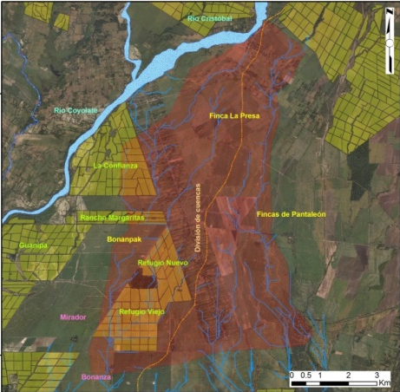
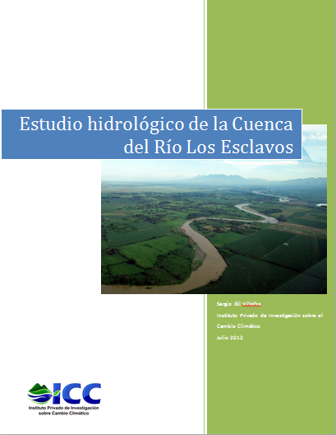

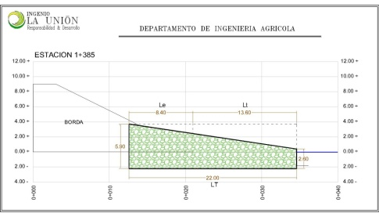
Estudios para la gestión de riesgo de inundaciones
Mapeo de áreas susceptibles de inundación
Estudios hidrológicos de los ríos
Modelación hidráulica de secciones

Slide 9
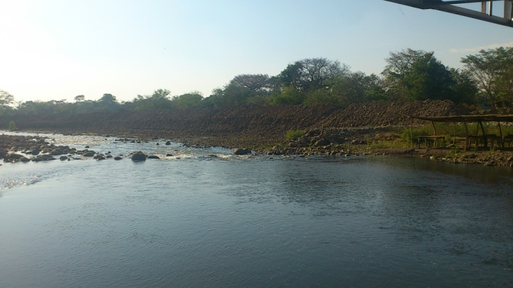
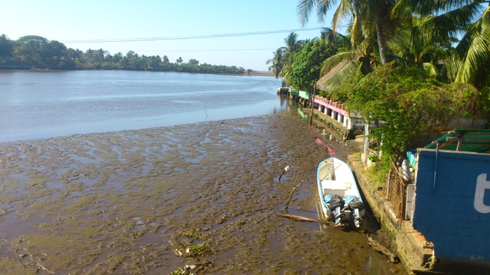

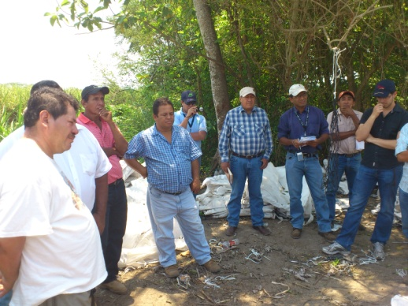

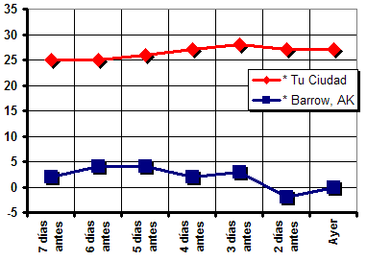

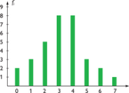
        Sistema de Alerta Temprana ante Inundaciones
        1.- Monitoreo de crecida de caudales
        2.- Envío de información vía GSM
Foto: Rio Margarita, Los Esclavos. ICC 2013
Foto: Rio María Linda . ICC 2013
        4.-Envío de mensaje de texto –GSM a comunidades parte baja de la cuenca.
        3.-Recepción oficina de monitoreo –SAT e ICC
Foto: ICC 2012
        5.-análisis y registro de información. Elaboración de estudios, boletines, etc.

Slide 10
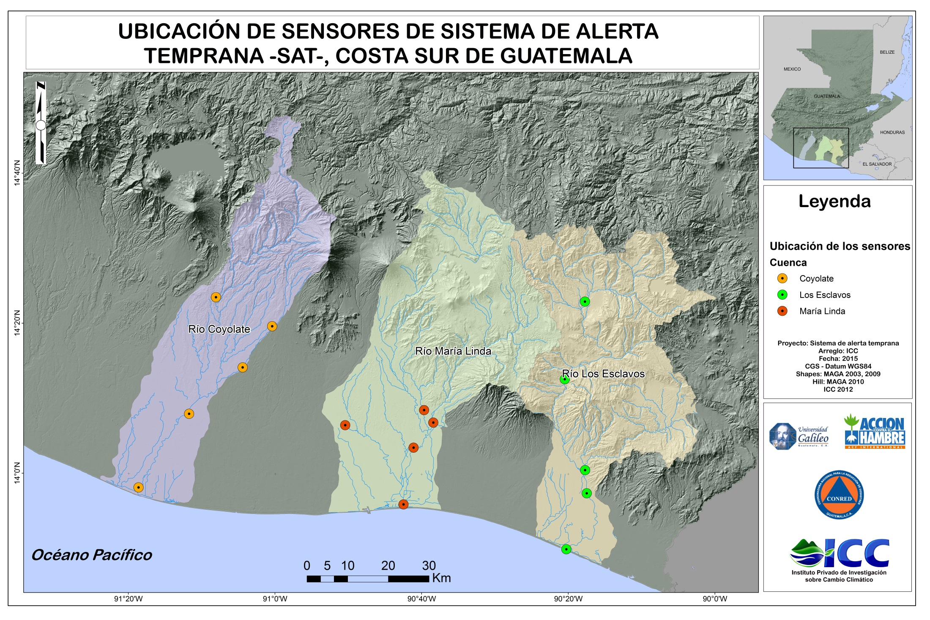
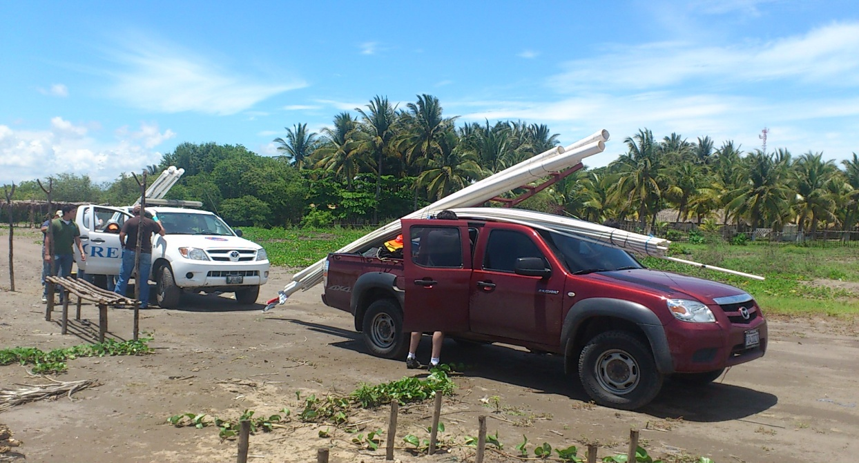
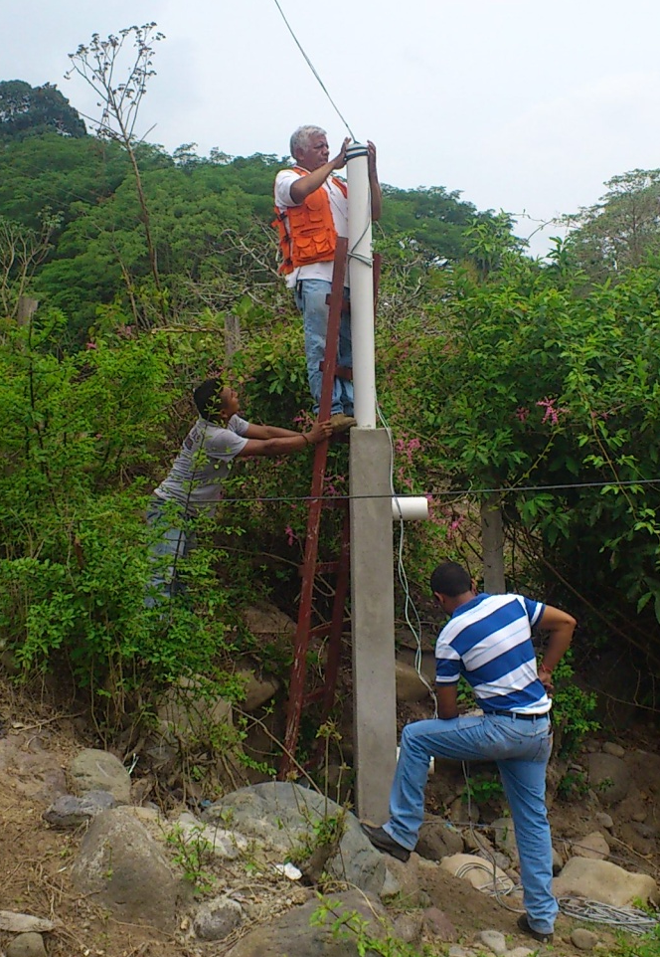
Gestión de Riesgo de Inundaciones
Sistemas de alerta temprana en las cuencas Coyolate,
María Linda y Los Esclavos.

Slide 11
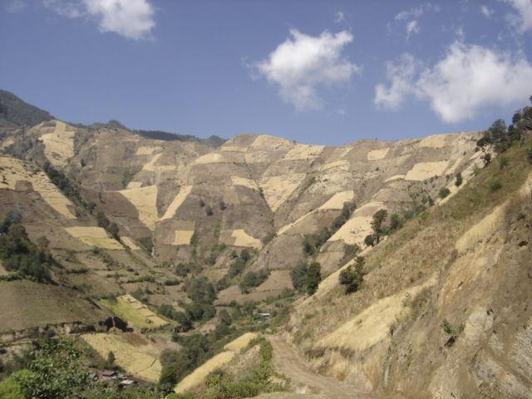
Escasez de agua
¿En dónde es un problema?
Zona cercana al litoral: los niveles de lluvia más bajos, la época lluviosa es más corta, la evaporación es más alta y el caudal de los ríos disminuye en la época seca.
En lugares en donde no hay coordinación.
¿Cómo reducir el impacto o adaptarse?
Mayor eficiencia: riego y fábrica
Almacenamiento del agua!
Manejo del agua subterránea cerca del litoral (pozos, recarga de acuíferos).
Hay medidas de adaptación relacionadas a la oferta de agua y otras a la demanda.

Slide 12
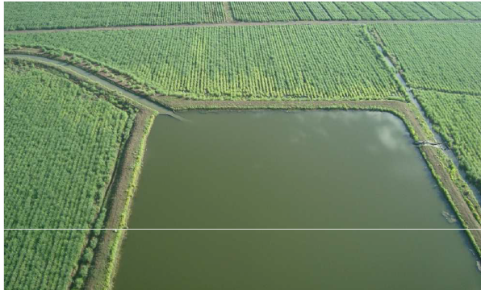
Almacenamiento de agua (superficial y subterránea)
Contribución al manejo y protección de parte alta de cuencas (críticas para controlar sedimentación y también para caudales de ríos en la época seca).
Infiltración del agua en la zona media y baja (importante en reducir erosión y para recargar los acuíferos superiores).
Reservorios a distintas escalas. Aumentar el índice de almacenamiento ayudará a disminuir impacto en épocas de
escasez y a aprovechar las oportunidades.

Slide 13
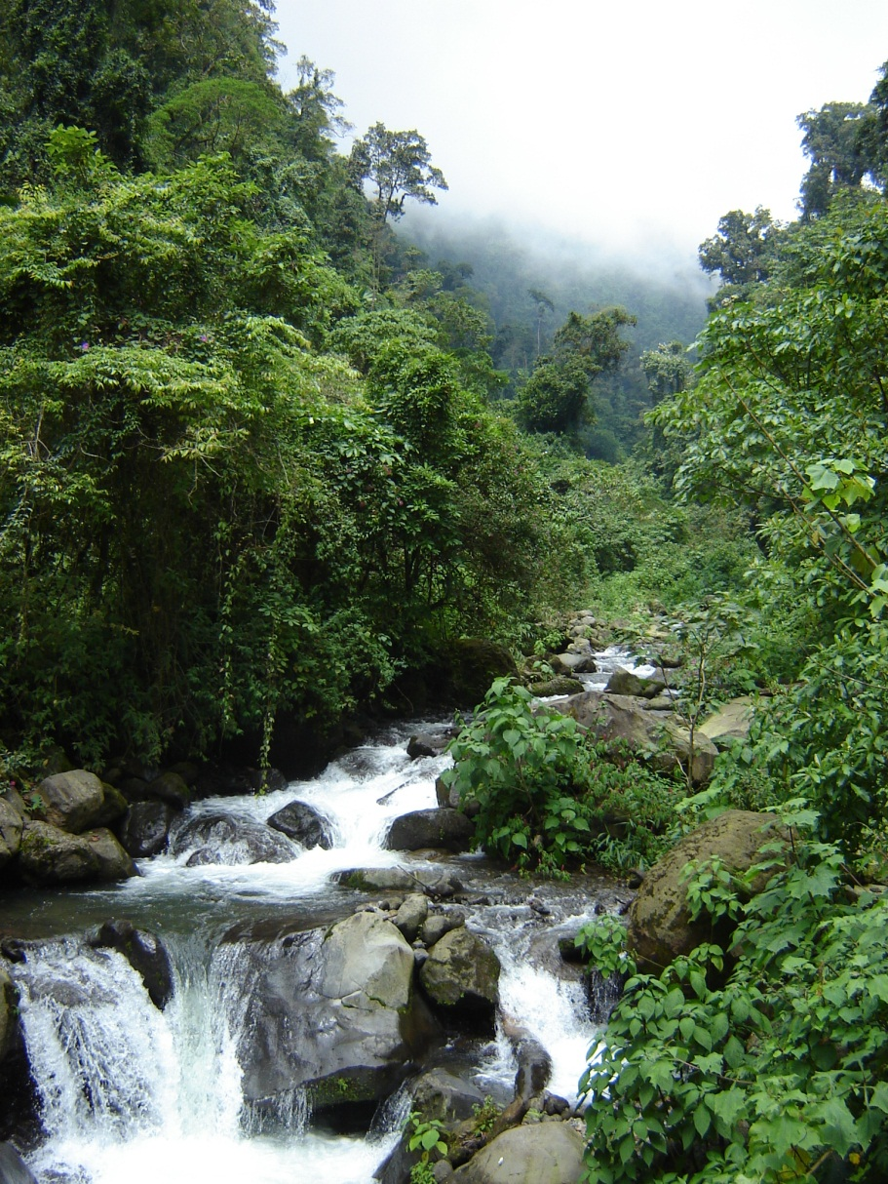
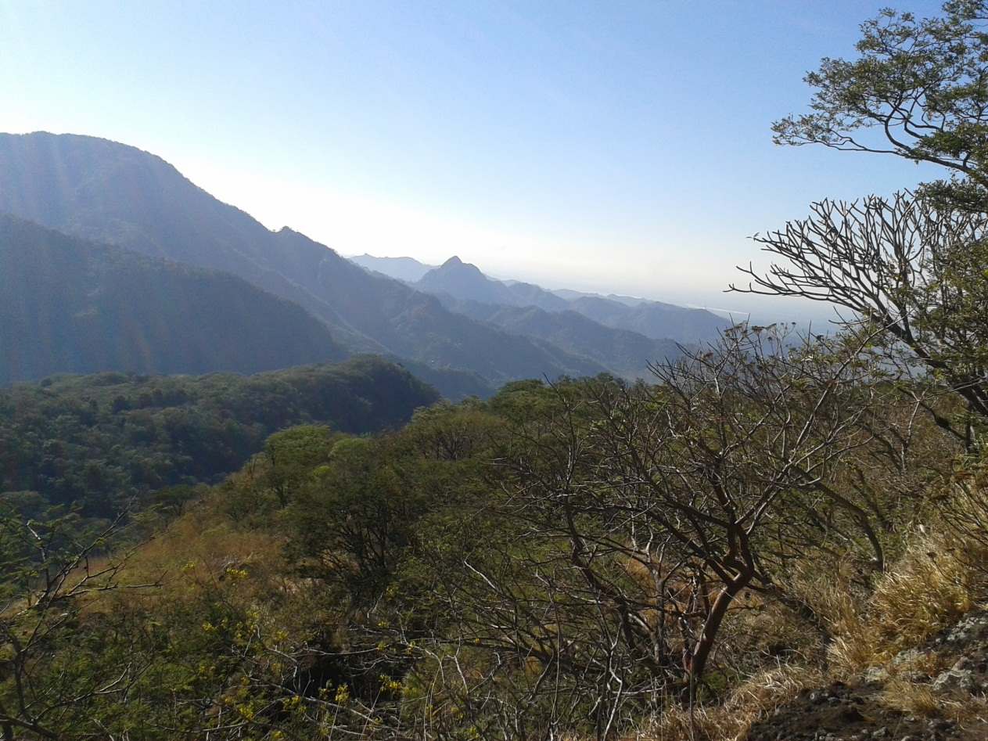
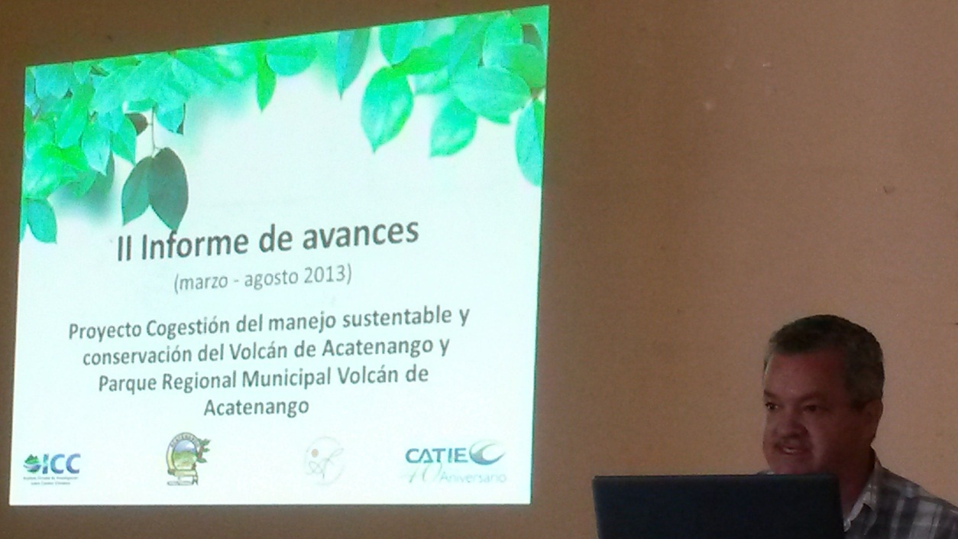
Apoyo a la protección de bosques
Volcán Zunil
El Chilar
(Comunidad Indígena de Palín)
Parque Municipal
Volcán Acatenango

Slide 14
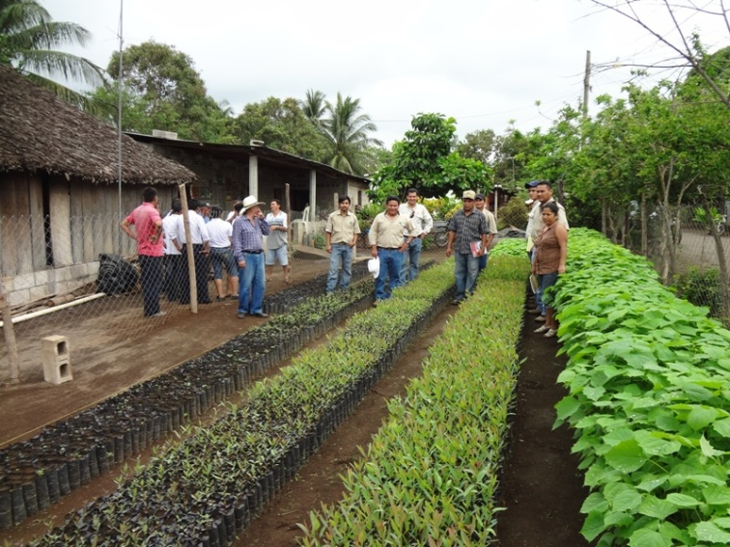
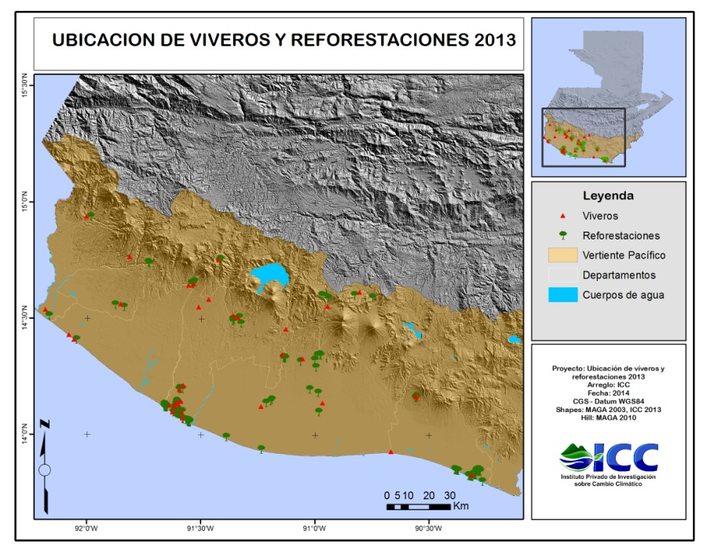
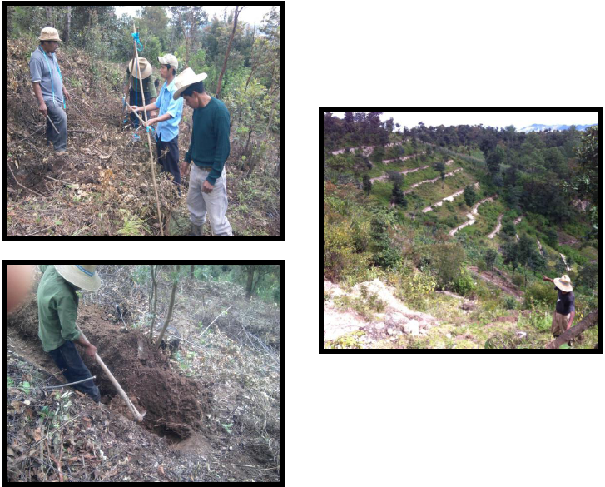
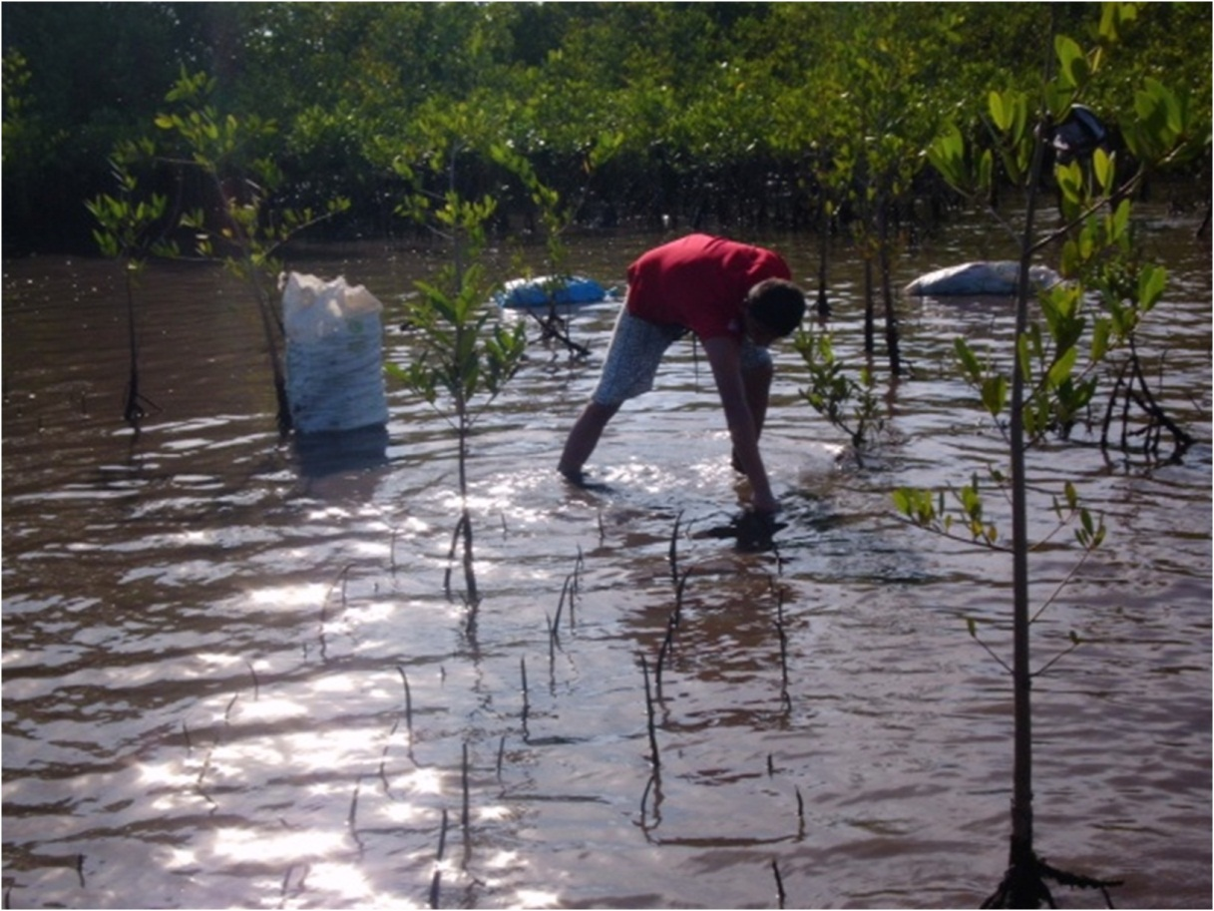
Proyectos de reforestación
68 viveros comunitarios (conservación,
maderables y energéticos)
> 35 especies
> 1,000,000 árboles plantados
2011-2014

Slide 15
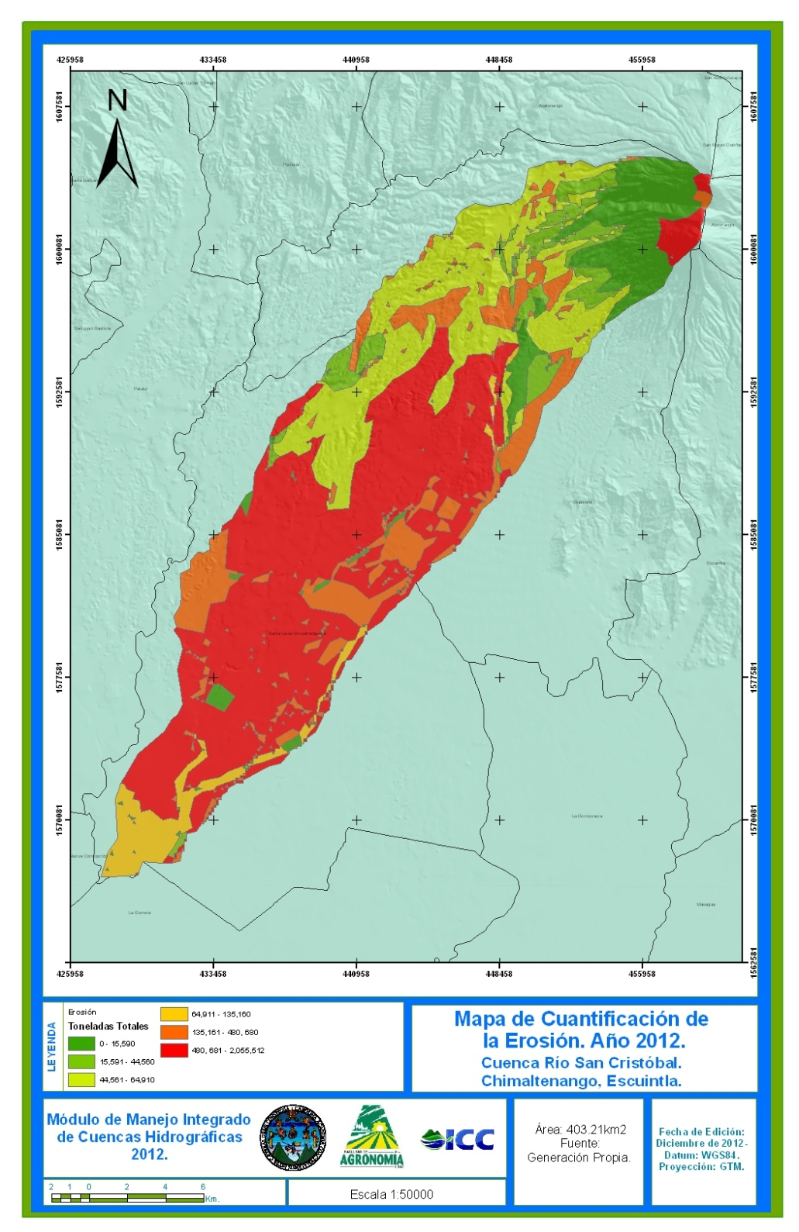
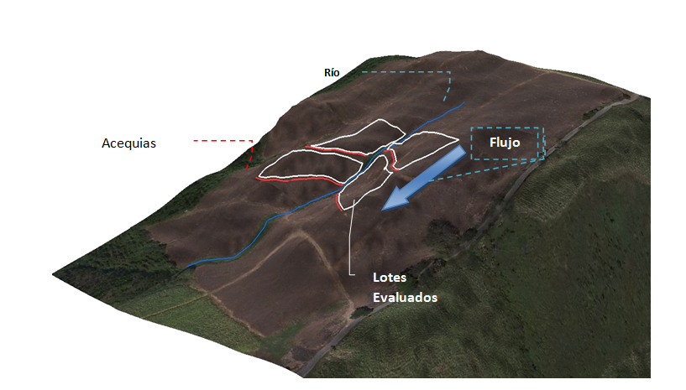
Estudios de erosión y prácticas de conservación de suelos
Estimación de erosión de suelos.
Estudio y promoción de prácticas de
conservación de suelos.

Slide 16
Puntos sobre el enfoque del trabajo
Fundamentos técnicos y científicos (y económicamente viables).
Acciones dentro de las empresas.
Acciones en el territorio (cuencas).
Trabajo conjunto con múltiples actores (comunidades, universidades, ONGs, gobierno y sector privado).
Contribución a procesos nacionales.

Slide 17
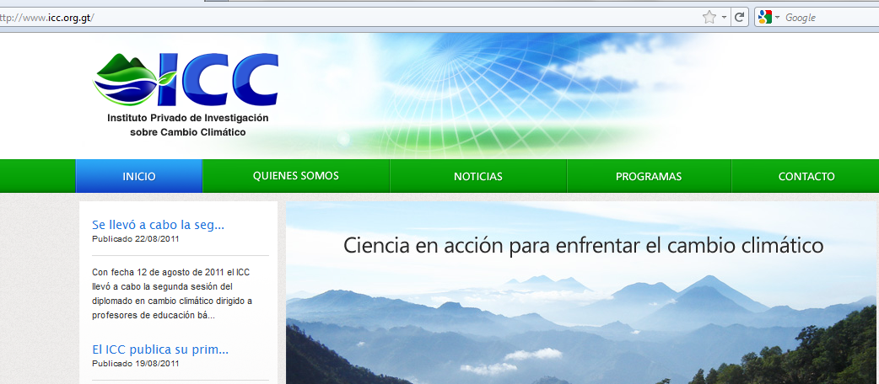
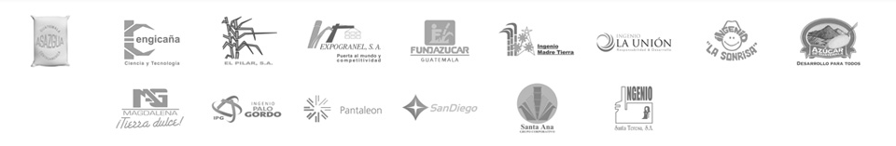
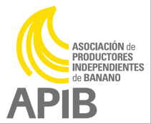
Edificio 2, Cengicaña, Finca Camantulul, Km. 92.5 Carr. a Mazatenango Santa Lucía Cotzumalguapa, Escuintla, Guatemala
Tel. (+502) 78281000 Ext. 133-137
5ª Av 5-55 zona 14, Europlaza, Oficina 601/A, Torre 3, Ciudad de Guatemala
info@icc.org.gt
www.icc.org.gt

